Slide 1
Лекция 14
Желілік қауіпсіздік

Slide 2
Бөлімдер мен мақсаттар
1. Мен тәуекелге ұшыраймын ба? Желілік қауіпсіздік қатерлерінің сипаттамасы.
2. Желілік шабуыл түрлері Желілік қауіпсіздік қатерлерінің басқа түрлерінің сипаттамасы.
3. Желі қалай қорғауға болады? Бағдарламалық құралдардың желілік қауіпсіздік қатерін бейтараптандыруы мүмкін екендігін түсіндіру.
4. Брандмауэр желілерді қалай қорғайды? Желілік трафикті бақылау үшін брандмауэрді баптау.
Notes:
2

Slide 3
. Мен тәуекелге ұшыраймын ба?

Slide 4
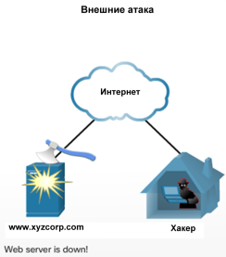
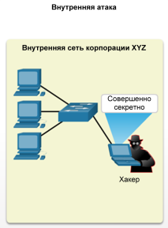
Мен тәуекелге ұшыраймын ба?
Хакерлер мен бұзушылар
Олар не қалайды?
Егер хакер желіге қатынаса алатын болса, қатердің төрт түрі пайда болуы мүмкін: ақпаратты ұрлау, дербес деректерді ұрлау, деректерді айла-шарғы жасау немесе оларды жоғалту және сервис жұмысының бұзылуы
Олар қайдан пайда болады? Сыртқы қауіптер ұйымнан тыс жатқан адамдардан туындайды Ішкі қауіп-қатерлер пайдаланушының есептік жазбасы немесе желілік жабдыққа физикалық қол жеткізу арқылы желіге рұқсат етілген кіруді біреу алған кезде туындайды.

Slide 5
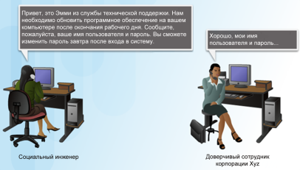
Мен тәуекелге ұшыраймын ба?
Әлеуметтік инженерия әдістерімен шабуылдар
Әлеуметтік инженерия Компьютерлік және желілік қауіпсіздік контекстінде әлеуметтік инженерия-бұл алдау жолымен ішкі пайдаланушыларды белгілі бір әрекеттерді орындауға немесе құпия ақпаратты ашуға мәжбүр ету мақсатында қолданылатын тәсілдер жиынтығы.
Әлеуметтік инженерия түрлері Көбінесе, тікелей авторландырылған пайдаланушылардан ақпарат алу үшін хакерлер ерекше атаулары бар үш әдісті қолданады: претекстинг, фишинг және вишинг.

Slide 6
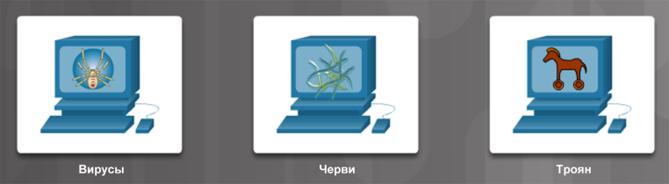
Мен тәуекелге ұшыраймын ба?
Вирустар, интернет-құрттар және трояндық бағдарламалар
Шабуылдардың басқа түрлері Зиянды бағдарламалық қамтамасыз ету жүйеге зақым келтіруі, деректерді жою, сондай-ақ желіге, жүйеге немесе сервистерге кіруге тыйым салуы мүмкін. Сонымен қатар, пайдаланушылар үшін маңызды ақпарат пен жеке деректердің қылмыскерлердің қолына түсуіне себеп болуы мүмкін.
Вирус-бұл басқа бағдарламаларды немесе файлдарды түрлендіру арқылы таратылатын бағдарлама.
Интернет-құрт вирусқа ұқсас, оған қолданыстағы бағдарламаға енгізу қажет емес.
Троян-заңды бағдарламаны имитациялайтын бағдарлама, бірақ іс жүзінде шабуыл құралы болып табылады.

Slide 7
2. Желілік шабуыл түрлері

Slide 8
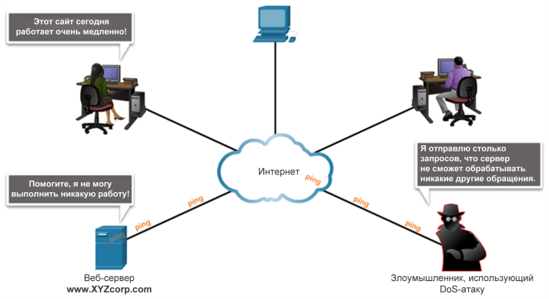
. Желілік шабуыл түрлері
Толық іріктеу әдісімен қызмет көрсетуден және шабуылдан бас тарту
Dos-шабуыл арқылы зиянкестер келесі әрекеттерді орындайды: Жүйені немесе желіні легитим трафигін жеткізуді тежейтін бөгде трафикпен қанықтыру; Желілік қызметке кіруді болдырмау үшін клиентті сервермен байланыстырудың бұзылуы.

Slide 9
Желілік шабуыл түрлері
Толық іріктеу әдісімен қызмет көрсетуден және шабуылдан бас тарту (Тод.)
DDoS Шабуыл DDoS-шабуыл айтарлықтай үлкен зиянды әлеуеті бар DoS-шабуылдың дамуы болып табылады. Мақсат желілік арналарды пайдасыз деректермен қанықтыру және толықтыру,
Қатты күш әдісімен шабуылдар Қатты күш әдісімен шабуылдарда парольдерді таңдау немесе дешифрлеу үшін тез әрекет ететін компьютер қолданылады. Қаскүнем шифрлау кілтін алу немесе алу үшін мүмкін болатын нұсқалардың көп санын белсенді түрде таңдайды.

Slide 10

Желілік шабуыл түрлері
Зиянды бағдарламалық қамтамасыз етудің басқа түрлері
Шпиондық бқ Тыңшылық бқ-ға пайдаланушының рұқсатынсыз немесе білмей компьютерден жеке деректерді жинайтын бағдарламалар жатады. Бұл деректер жарнама агенттіктерінің немесе басқа интернет пайдаланушыларының қарамағына түседі. Олардың қатарында парольдер мен банк деректемелері болуы мүмкін.
Жарнамалық БҚ Веб — сайттарға кіретін пайдаланушылар туралы мәліметтерді жинауға арналған шпиондық бқ-ның жарнамалық түрі. Жиналған мәліметтер бұдан әрі мақсатты жарнама үшін пайдаланылады.

Slide 11
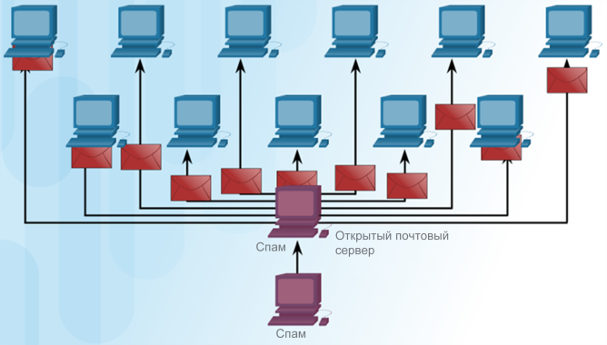
Желілік шабуыл түрлері
Зиянды БҚ-ның басқа түрлері (Тод.)
Ботнеттер мен зомби Зарарланған компьютер-зомби ботнетті жасаушы басқаратын серверлермен байланысады. Бұл серверлер бұзылған құрылғылардың (ботнеттің) барлық желісі үшін басқару және бақылау орталығының рөлін атқарады.

Slide 12
3. Желі қалай қорғауға болады?

Slide 13
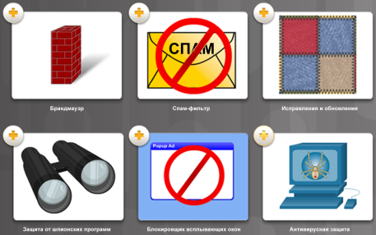
Желі қалай қорғауға болады?
Аспаптық қауіпсіздік құралдары
Қауіпсіздікті нығайту бойынша практикалық ұсыныстар Қауіпсіздікті қамтамасыз ету үшін қарапайым, қымбат емес әдістер, мысалы, БҚ тұрақты жаңарту, сондай-ақ брандмауэрлерді және басып кіруді анықтау жүйелерін Күрделі іске асыру қолданылуы мүмкін.
Аспаптық қауіпсіздік құралдары Зарарланған компьютерлерден зиянды бағдарламалық жасақтаманы жоюдағы шабуылдардан және көмектен құрылғыларды қорғау үшін желі пайдаланушыларына қол жетімді көптеген құрал-жабдықтар бар.

Slide 14
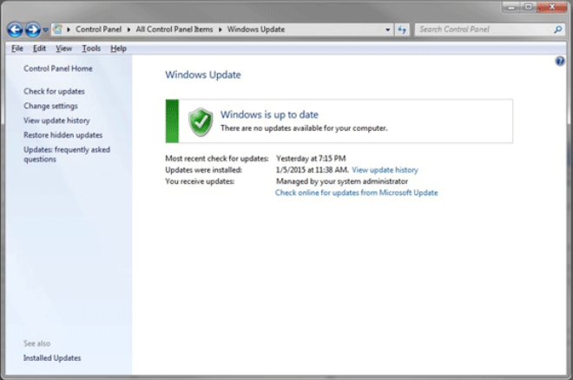
Желі қалай қорғауға болады?
Құралдық қауіпсіздік құралдары (Тод.)
Түзетулер мен жаңартулар Түзету-белгілі бір мәселені жоятын кодтың аз бөлігі. Жаңарту, өз кезегінде, бірқатар проблемаларды түзету ғана емес, сондай-ақ бағдарламалық пакетті қосымша функционалдық мүмкіндіктермен кеңейте алады.

Slide 15
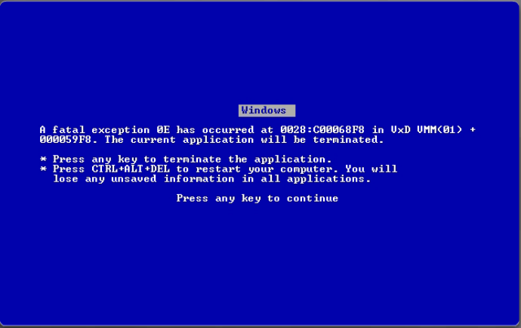
Желі қалай қорғауға болады?
Антивирустық бағдарламалық қамтамасыз ету
Жұқтыруды анықтау Желіге қосылған кез келген құрылғы вирустардың, құрттардың және "трояндардың"әсеріне ұшырайды. Сіздің компьютеріңіз жұқтырғанын қалай білуге болады?
компьютер жұмысында түсініксіз өзгерістер орын алады; бағдарлама тінтуірдің жылжуына және пернелерді басуға жауап бермейді; бағдарламалар өздігінен іске қосылады немесе жұмыс істеуін тоқтатады; пошта бағдарламасы үлкен электрондық пошта көлемін тарата бастайды; орталық процессор қатты жүктелген; танылмаған процестер пайда болады немесе процестер саны артады; компьютер баяу немесе іркіліспен жұмыс істейді.

Slide 16

Желі қалай қорғауға болады?
Антивирустық бағдарламалық қамтамасыз ету)
Антивирустық бағдарламалық қамтамасыз ету Жаңа вирустарды анықтау және компьютерді жұқтырудың алдын алу үшін вирусқа қарсы БҚ вирустардың белгілі сигналдарын пайдаланады.
Антиспам Хостаны спамды анықтау және оны себетке орналастыру немесе оны жою сияқты әрекеттерді орындау арқылы қорғайды.
Қосымша қорғау құралдары Вирусты жұқтыру мүмкіндігі туралы ескертетін хаттарды жіберер алдында вирус әзіл болып табылмайтынын сенімді көз арқылы тексеріңіз.

Slide 17
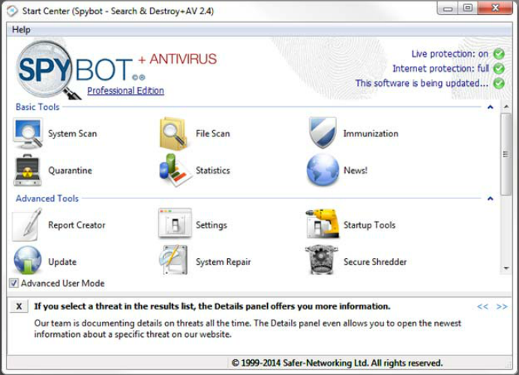
Желі қалай қорғауға болады?
Шпиондық бқ жою
Шпионға қарсы БҚ, жарнамалық БҚ блокираторлары және қалқымалы терезелер Антишпиондық БҚ тыңшылық қолданбаларды анықтайды және жояды. Шпиондық бағдарламаларды анықтау үшін көптеген бағдарламалар, сондай-ақ cookie файлдарын және жарнамалық бағдарламалық қамтамасыз етуді табады және жояды. Қалқымалы терезелерді бұғаттау үшін БҚ орнату арқылы қалқымалы және фондық терезелердің пайда болуын болдырмауға болады.

Slide 18
4. Брандмауэр желілерді қалай қорғайды?

Slide 19
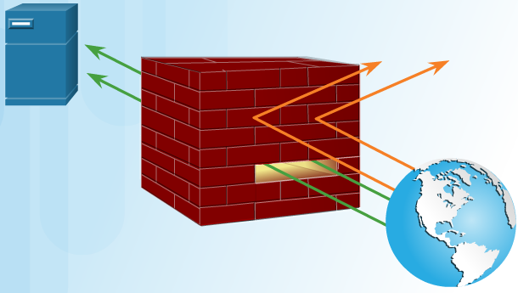
Брандмауэр желілерді қалай қорғайды?
Брандмауэрлерді ұйымдастыру негіздері
Брандмауэр дегеніміз не? Брандмауэр желінің қорғалған аймақтарына жағымсыз трафиктің түсуін болдырмайды. Брандмауэр әдетте екі немесе одан көп желілер арасында орнатылады және олардың арасындағы трафикті бақылайды,сондай-ақ рұқсат етілмеген қолжетімділіктің алдын алуға көмектеседі.
  Брандмауэрлер БҚ түрінде іске асырылуы мүмкін. Брандмауэр де аппараттық құрылғылар болуы мүмкін. Аппараттық брандмауэр-жеке блок. Брандмауэр жиі желілік адрестерді түрлендіреді.

Slide 20
Брандмауэр желілерді қалай қорғайды?
Брандмауэрлерді ұйымдастыру негіздері (Тод.)
DMZ
  Компьютерлік желілерде демилитаризацияланған аймақ ішкі және сыртқы пайдаланушыларға қол жетімді желі учаскесі деп аталады. Сымсыз маршрутизатордың көмегімен ішкі серверге сыртқы хост үшін қол жеткізуге мүмкіндік беретін қарапайым ДМЗ бапталуы мүмкін. Сымсыз Маршрутизатор көрсетілген IP мекенжайына арналған трафикті оқшаулайды. Бұл трафик сервер қосылған коммутатор портына ғана жіберіледі.

Slide 21
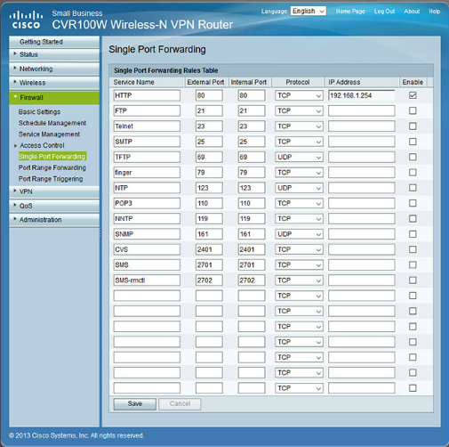
Брандмауэр желілерді қалай қорғайды?
Брандмауэрлерді орнату
Порттарды қайта бағыттау Порттардың бағытталуы (сондай — ақ қайта бағытталуы немесе өсуі) (port forwarding) - бұл ереже негізінде әр түрлі желілердегі құрылғылар арасында трафикті бағыттаудың тәсілі. Бұл әдіс сіздің құрылғыларыңызды Интернетте көрсету әлдеқайда қауіпсіз. Брандмауэр баптауларында орнатылған ережелер сіздің жергілікті желіңізде қандай трафик рұқсат етілгендігін анықтайды. Порттарды ауыстыру Порттарды ауыстыру маршрутизаторға деректерді TCP және UDP кіріс порттары арқылы нақты құрылғыға уақытша жіберуге мүмкіндік береді. Порттарды қосу деректерді компьютерге бағыттау үшін, егер тағайындалған порттар ауқымы Шығыс сұранымын жасау үшін пайдаланылса ғана пайдалануға болады.

